Slide 1
자료구조실습
최 종 발 표
2018202010 심재성
2019603006 박규태
2015508050 이방환
2014722031 김태우
Notes:
안녕하세요. 자료구조실습 최종발표를 맡은 심재성입니다. 저희 팀은 심재성, 김태우, 박규태, 이방환 이렇게 총 4명으로 구성되어 있습니다.

Slide 2
Contents
Part 1 - 프로젝트 개요
Part 2 - 프로젝트 일정
Part 3 - 구현 내용 소개
Notes:
이번 발표는 크게 세 부분으로 이루어져 있습니다. 먼저 주제 선정과 관련하여 지금까지 진행해온 과정을 간략하게 소개하고, 다음으로는 프로젝트의 소개 및 설명을 할 것입니다. 마지막으로 앞으로의 진행 계획을 말씀드리겠습니다.

Slide 3
Part 1 -
프로젝트 개요
클라이언트 <-> 서버
클라이언트
입금, 출금 , 이체 회원 등록,삭제
서버 <-> 관리자
고객 정보 조회, 관리, 수정, 추가
서버
DB
관리자
클라이언트
클라이언트
은행 정보 시스템

Slide 4
Part 1 -
프로젝트 개요
서버
관리자
클라이언트
DB관리(회원등록,삭제)
다중접속 통제
클라이언트와 서버, 서버와 관리자의 데이터 전달 관리기능
- 입금 기능
- 출금 기능
고객 정보 조회
고객 정보 수정
관리자 추가

Slide 5
Part 2 -
프로젝트 일정
9주차
11주차
13주차
15주차
서버 및 클라이언트,관리자 인터페이스 구현
DB 멀티접속 구현
기능 합치기 및 유지보수 1
DB 수정
최종 마무리 및 발표 녹화
10주차
12주차
14주차
서버 DB 파일 연동 회원등록 및 삭제 구현 회원정보조회 구현
DB 데이터 전송기구현
입금,출금 구현
입금,출금 구현
기능 합치기 및 유지보수 2

Slide 6
Part 3 -
구현 내용 소개
심재성
박규태
이방환
김태우
프로젝트 총괄
최종 보고서, 발표 담당
은행정보 시스템 조사
DB 기능 구현 담당
은행정보 시스템 조사
서버 및
클라이언트 기능 담당
관리자 기능 담당
중간보고서작성

Slide 7
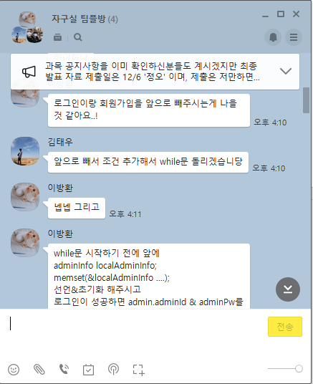
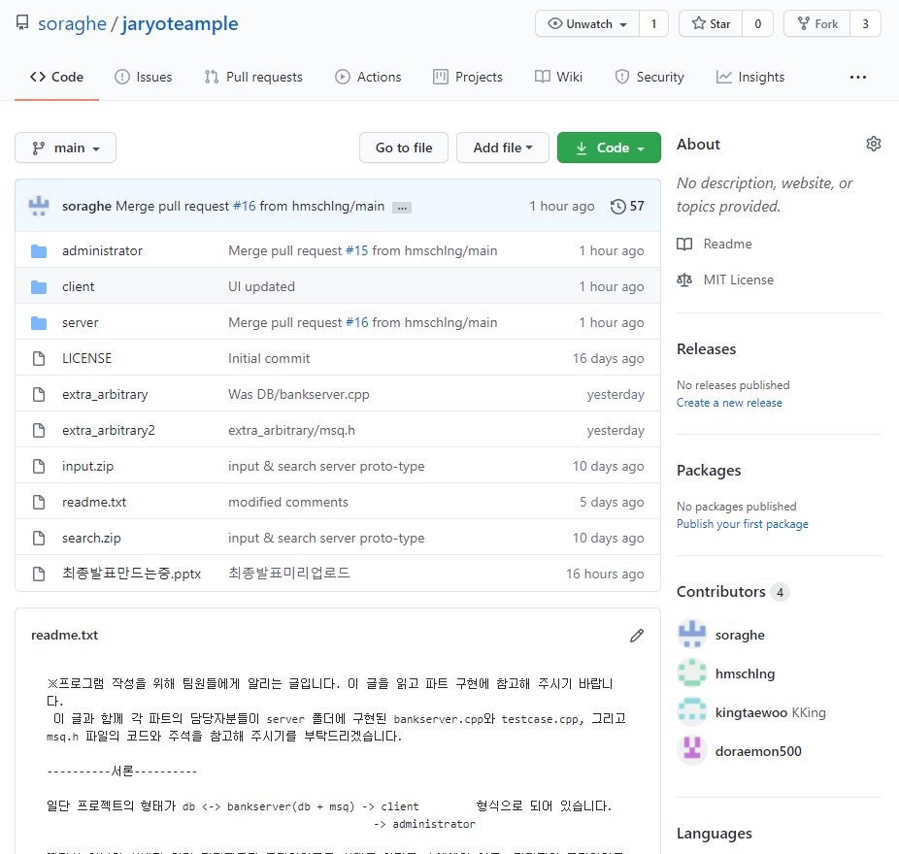
Part 3 -
구현 내용 소개
깃허브, 단체 채팅방을 활용하여 비대면으로 프로젝트를 진행하였습니다.

Slide 8
감사합니다.

